Slide 1
স্বাগতম

Slide 2
পরিচিতি
পাঠ পরিচিতি
শ্রেনীঃ একাদশ
বিষয়ঃ রসায়ন প্রথম পত্র
অধ্যায়ঃ ল্যাবরেটরির নিরাপদ ব্যবহার
আজকের পাঠঃবিভিন্ন যন্ত্রপাতির তাপ দেয়ার কৌশল ।
শিক্ষক পরিচিতি
মোঃ ইমদাদুল হক
প্রভাষক(রসায়ন)
শংকরপুর কলেজ
দিনাজপুর সদর, দিনাজপুর।
E-mail; emdadulh422@gmail.com

Slide 3
ছবিতে কি করা হচ্ছে?

Slide 4
শিখন ফল
ল্যবরেটরিতে কোন কোন যন্ত্রপাতিতে তাপ দেওয়া যায় তা ব্যখ্যা করতে পারবে।
কিভাবে বিভিন্ন কাচপাত্রে তাপ দিতে হয় তা বিশ্লেষণ করতে পারবে।
তাপ দেওয়ার সময় কি কি সর্তকতা অবলম্বন করতে হয় তা বর্ননা করতে পারবে।

Slide 5
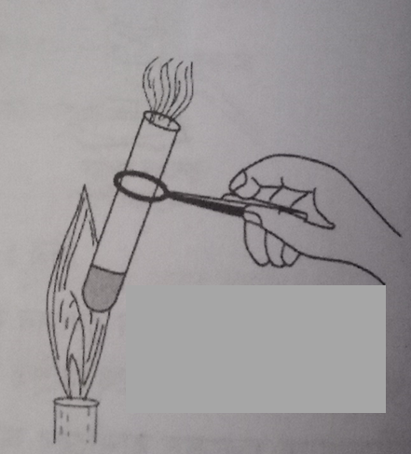
টেষ্টটিউবে তাপ দেওয়ার কৌশল
টেষ্টটিউবকে অল্প শিখাতে উত্তপ্ত করা প্রয়োজন। এজন্য বুনসেন বার্ণারের গ্যাস প্রবাহ কন্ট্রোল করে নিতে হয়।
টেষ্টটিউবে কঠিন বা তরল পদার্থ নিয়ে টেষ্টটিউব হোল্ডার দিয়ে ধরে 45⁰ কোনে রেখে তাপ দিতে হবে।

Slide 6
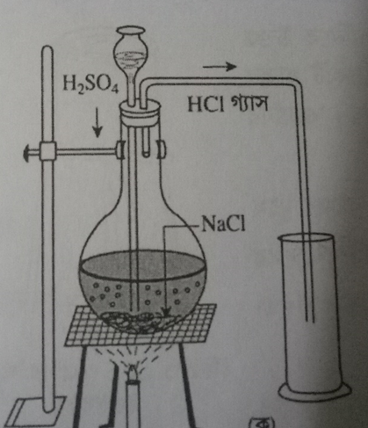
গোলতলী ফ্লাক্সে তাপ দওয়ার কৌশল
গোলতলী ফ্লাক্সকে পাতিত পানি দ্বারা করে বার্ণারের ওপর অথবা ত্রিপদী ষ্টান্ডের উপর তারজালীতে রাখতে হয়।
ফ্লাক্সের মুখে প্রয়োজনীয় ছিদ্রযুক্ত কর্ক এটে দেয়া হয়।
কর্কের ছিদ্রের মধ্যে প্রয়োজন অনুযায়ী থার্মোমিটার ও নির্গমন নল যুক্ত করা হয়।
থিসল ফানেলের সাহায্যে দ্রবন ফ্লাক্সে এমনভাবে যোগ করা হয় যেন থিসল ফানেলের শেষ প্রান্ত তরলে ডুবে থাকে এবং নির্গমন নলের প্রান্ত তরলের অনেক উপরে থাকে।

Slide 7
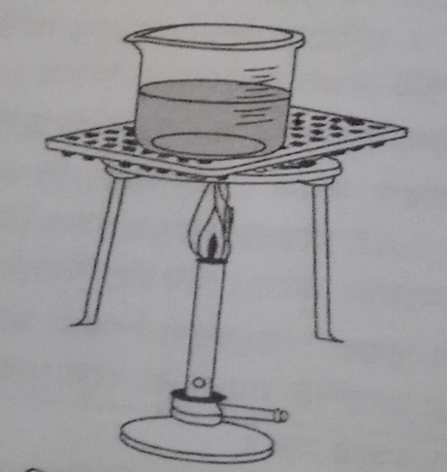
বিকারে তাপ দেওয়ার কৌশল
প্রথমে বিকারকে ভালোভাবে ধৌত করে শুস্ক করে নিতে হবে।
ত্রিপদি ষ্টান্ডের উপর একটি তারজালি রেখে তার নিচে বুনসেন বার্ণার বা স্প্রিট ল্যাম্প রাখা হয়।
স্বল্প পরিমান দ্রবণ থাকা অবস্থায় তাপ দেওয়া বন্দ করতে হবে।
বিকারকে রুমাল বা কাপড়ের টুকরা দ্বারা ধরে তারজালির উপর থেকে নামাতে হবে।

Slide 8
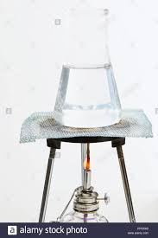
কনিক্যাল ফ্লাক্সে তাপ দেওয়ার কৌশল
কনিক্যাল ফ্লাক্সকে নিম্ন তাপমাত্রায় উত্তপ্ত করতে হয়।
একে ওয়াটারবাথে ও উত্তপ্ত করা যায়।
ওয়াটার বাথের তাপমাত্রা ১০০^{০}সে. এর কম হতে হবে।

Slide 9
পোর্সেলিন বাটিতে তাপ দেওয়ার কৌশল
বুনসেন বার্ণারের উপর তারজালী সহ ত্রিপদী ষ্টান্ডের সাহায্যে পোর্সেলিন বাটিতে জারন শিখায় তাপ দেওয়া হয়।
কঠিন নমুনাকে তাপ দেওয়ার ক্ষেত্রে পোর্সেলির বাটি ব্যবহার করা হয়।
উত্তপ্ত অবস্থায় পোর্সেলিন বাটিতে হাত দেওয়া যাবে না।

Slide 10
একক কাজ
টেষ্টটিউবকে কেন তির্যকভাবে তাপ দিতে হয়?

Slide 11
দলীয় কাজ
বিকারে কিভাবে তাপ দেওয়া হয়?
গোলতলী ফ্লাক্সে তাপ দেওয়ার ক্ষেত্রে কি সর্তকতা অবলম্বন করতে হবে?

Slide 12
মূল্যায়ন
টেষ্টটিউবে কিভাবে তাপ দেওয়া হয়?
তাপ দেবার সময় তারজালী ব্যবহার করা হয় কেন।
তাপ দেবার সময় কি কি সর্তকতা অবলম্বন করতে হয়?

Slide 13
বাড়ির কাজ
টেষ্টটিউব ও বিকারে তাপ দেবার কৌশল একই কিনা ব্যাখ্যা কর।

Slide 14
ধন্যবাদ

